Slide 1
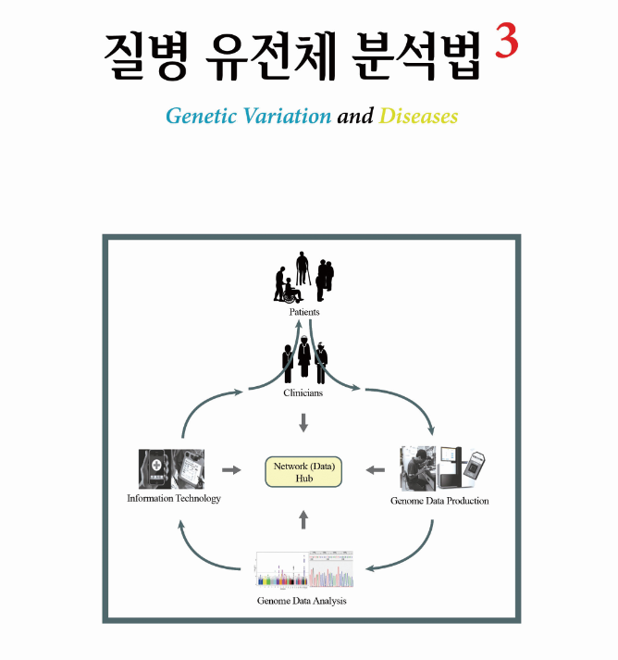

Slide 2
Part I. Genome Analysis

Slide 3
Chapter 1. Central Dogma DNA-RNA-Protein

Slide 4
1. 유전정보의 전달
사람의 세포 (cell)
~10¹³개의 세포
각 세포는 동일한 유전 정보 가짐
체세포(somatic cells)
부모로부터 각각 유전체 1개씩 받아 2개의 유전체(diploid) 가짐
체세포에서 생긴 돌연변이 (somatic mutation)는 다음 세대에 전달되지 않음
성세포(germ cells: sperm/egg)
부모로 받은 2개의 유전체가 임의로 합쳐진(recombination) 이후 감수 분열을 거체 한 개의 유전체(haploid) 가짐
성세포에서 생긴 돌연변이 (germline mutation)는 다음 세대에 전달되어 후대에 까지 영향을 미침
23쌍의 유전체(diplod)는 총 30억개의 염기서열로 구성된 유전 정보를 가짐
인체를 구성하고 있는 모든 세포는 염색체 속의 DNA로부터 모든 생물학적 유전정보를 전달받음
Central dogma
세포의 핵(nucleus) 속에 존재하는 DNA에서 RNA가 만들어지고(transcription) 이 RNA는 세포질(cytoplasm)로 이동하여 단백질을 생성하여(translation) 생물학적 기능을 수행 (그림 1-2, 단계별 유전정보는 그림 1-3 참조)

Slide 5
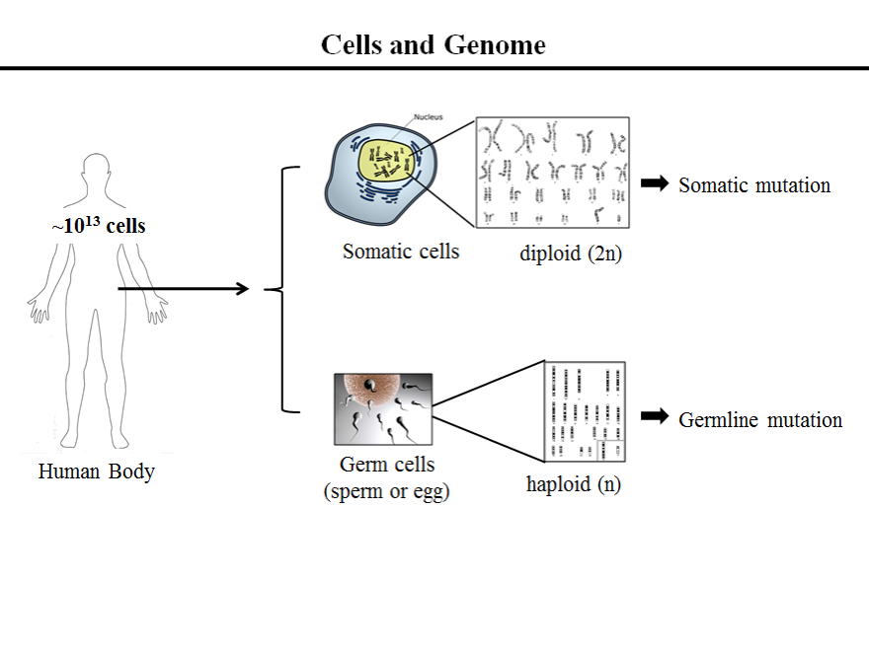
그림 1-1. 사람의 몸을 구성하는 세포의 유전정보

Slide 6
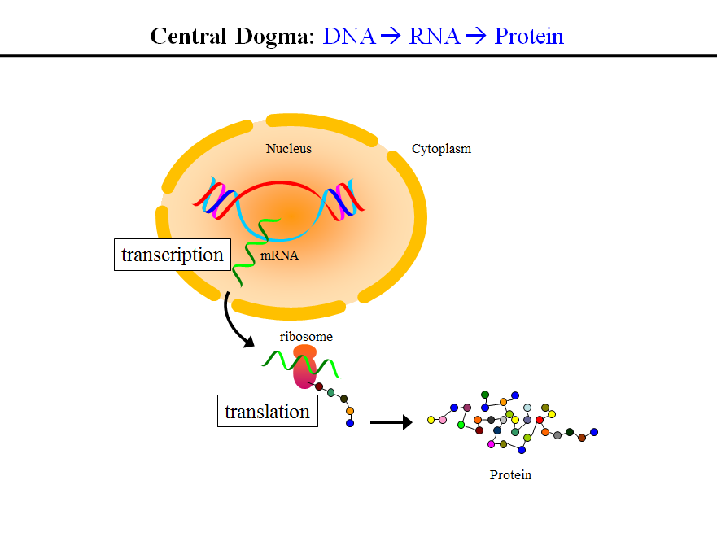
그림 1-2. 생물학적 정보의 흐름 (DNA -> RNA -> Protein)

Slide 7
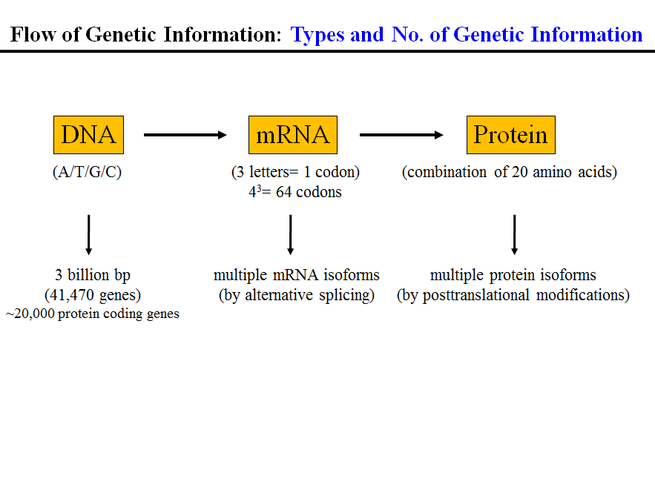
alternative splicing 그림 넣기!
그림 1-3. 단계별 유전정보의 종류와 수

Slide 8
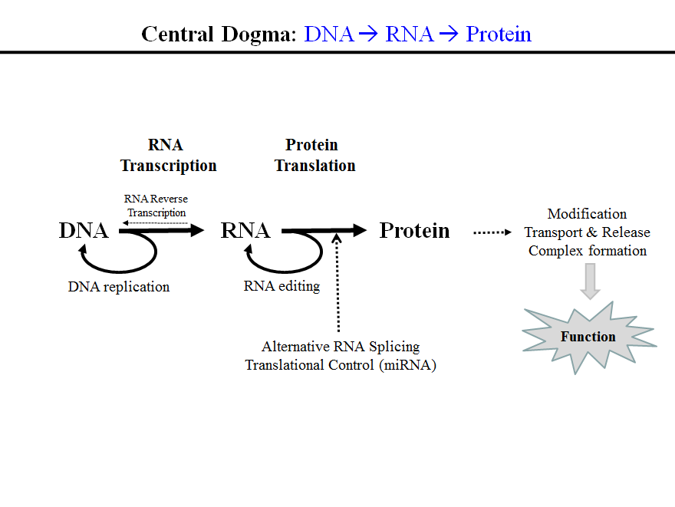
30억개의 DNA 염기서열로 배열되어 약 41,470개 정도의 유전자
단백질을 코딩하는 유전자는 약 20,000개
그림 1-4. 유전 정보의 전달 과정
세포 증식 과정에서 개별 세포가 가지고 있는 DNA는 자기복제(DNA replication)를 통해 동일한 종류의 유전자를 만든다
DNA로부터 만들어진 RNA는 alternative splicing 과정을 통해 다양한 단백질을 만들거나 RNA editing 과정을 통해 실제 DNA에서 가지지 않는 새로운 염기서열로 치환함으로써 유전자의 다양성을 증진.
단백질 단계에서는 glycosylation, phosphorylation 및 cleavage 작용 등에 의한 posttranslational modification 과정을 통하여 다양한 단백질 변이형이 생김

Slide 9
2. DNA
사람의 유전체
30억개의 DNA 염기서열로 배열되어 약 41,470개 정도의 유전자
단백질을 코딩하는 유전자는 약 20,000개
세포 증식 과정에서 개별 세포가 가지고 있는 DNA는 자기복제(DNA replication)를 통해 동일한 종류의 유전자를 만든다
인체를 구성하고 있는 모든 세포는 염색체 속의 DNA로부터 모든 생물학적 유전정보를 전달받음
Central dogma
세포의 핵(nucleus) 속에 존재하는 DNA에서 RNA가 만들어지고(transcription) 이 RNA는 세포질(cytoplasm)로 이동하여 단백질을 생성하여(transplation) 생물학적 기능을 수행 (그림 1-2, 단계별 유전정보는 그림 1-3 참조)

Slide 10
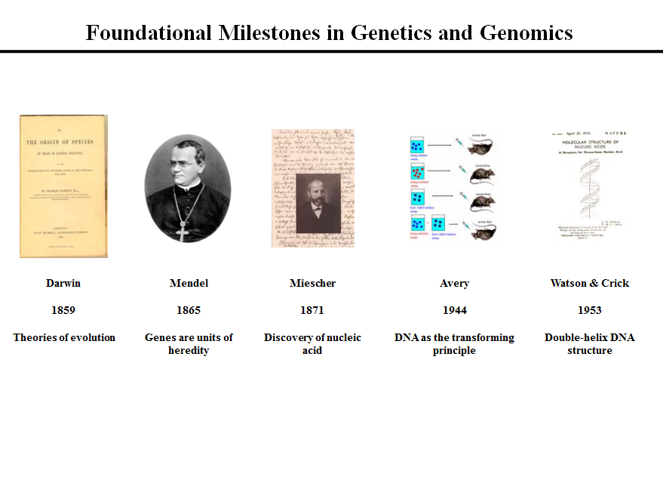
(진화론)
(멘델의 유전법칙):
유전자가 유전의
기본 단위
그림 1-5. 유전학 및 유전체학 발전의 주요 업적

Slide 11
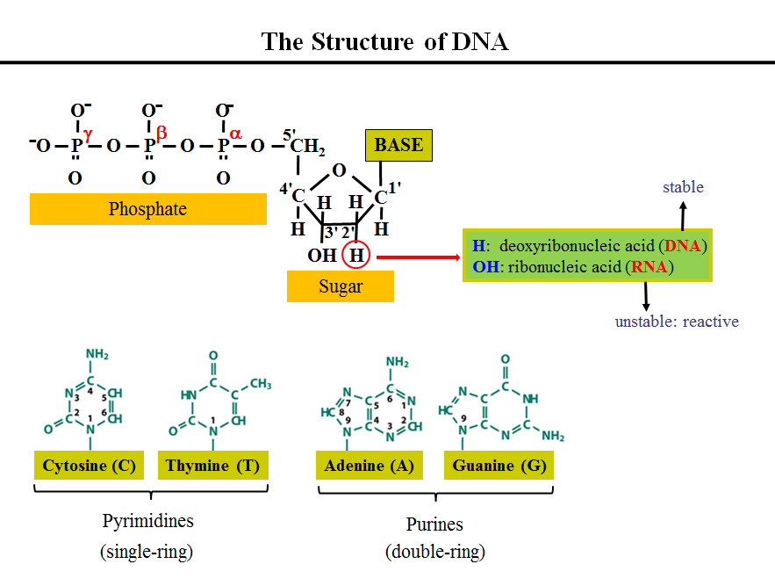
(염기)
(인)
(당)
:쉽게 분해됨
그림 1-6. DNA와 RNA의 기본 단위인 핵산(nucleotide)의 구조

Slide 12
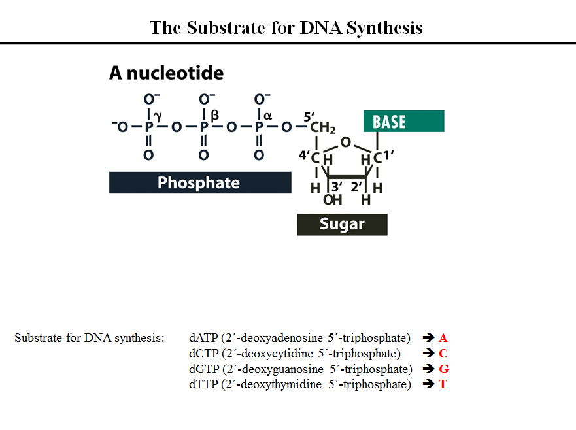
인산기가 음의 전하를 가지고 있기 때문에
DNA를 분리하기 위한 전기영동(gel electrophoresis)
과정에서 DNA가 음의 전하(음극)에서 양의 전하(양극)
방향으로 이동
dNTP

Slide 13
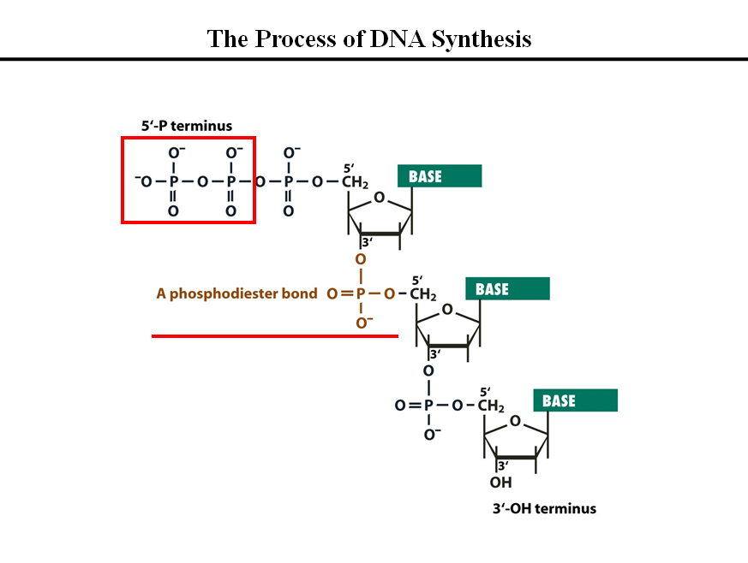
OH 제거
그림 1-7. DNA 합성 반응 (다음 페이지 설명 참고)

Slide 14
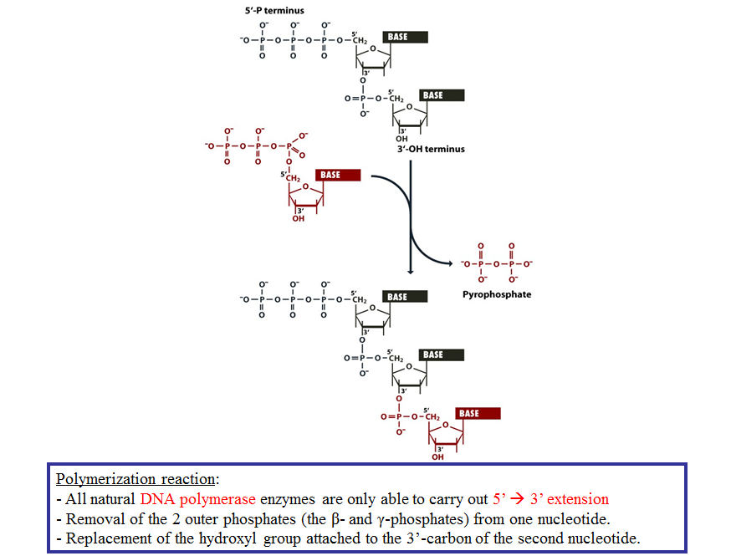

Slide 15
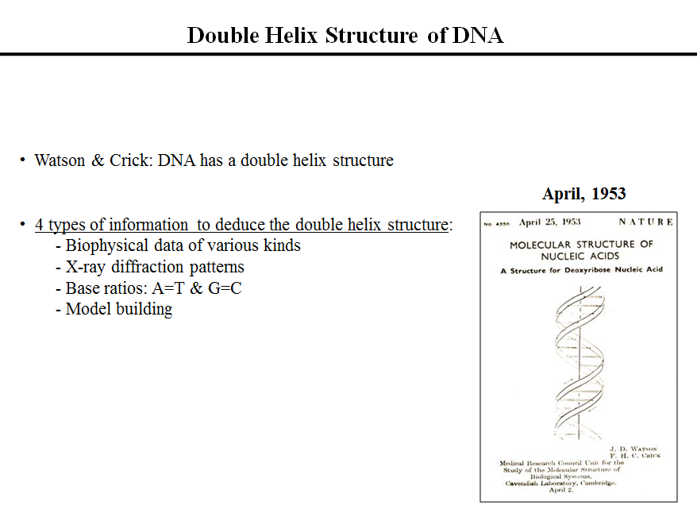
pyrophosphate: DNA 합성 과정에서 분리된 2분자의 인산

Slide 16
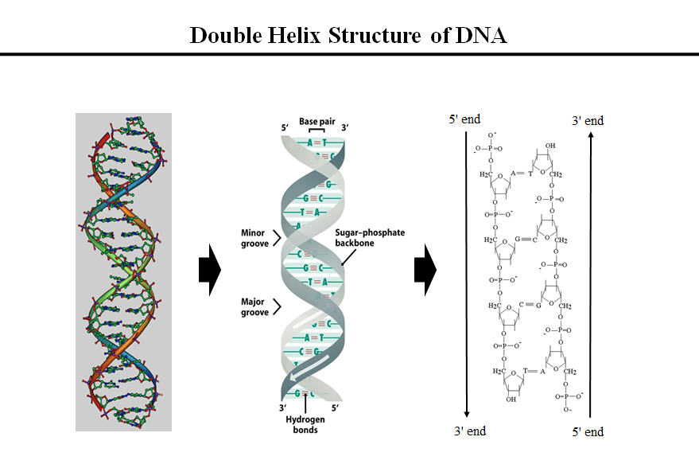
그림 1-8. DNA 이중 나선 구조

Slide 17
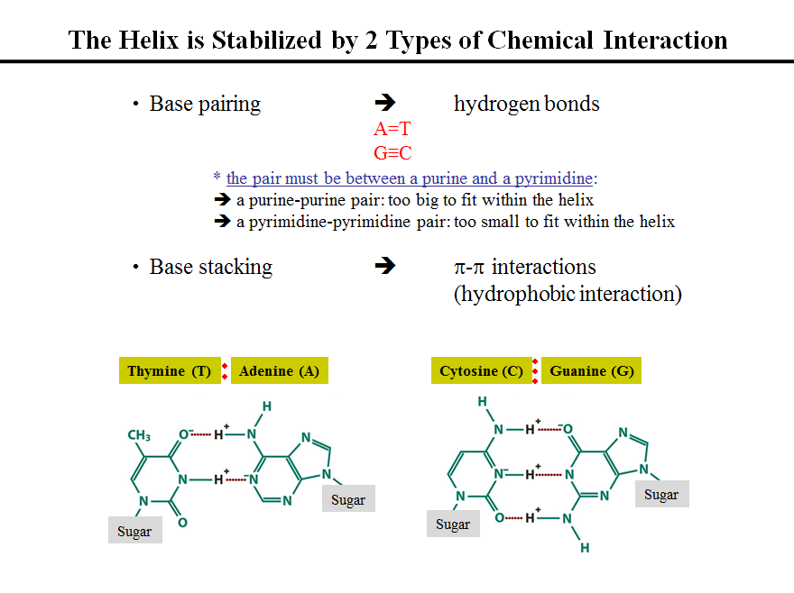
2 ring, purine
1 ring, pyrimidine
에 의하여 DNA 안정화
2 hydrogen bonds
3 hydrogen bonds: 더 단단히 열하
=>GC-rich 영역의 PCR 증폭이 어려움
그림 1-9. A-T와 G-C간의 수소 결합
purine과 pyrimidine이 결합함으로써 두 염기간에 공간적으로 적당한 위치로 결합

Slide 18
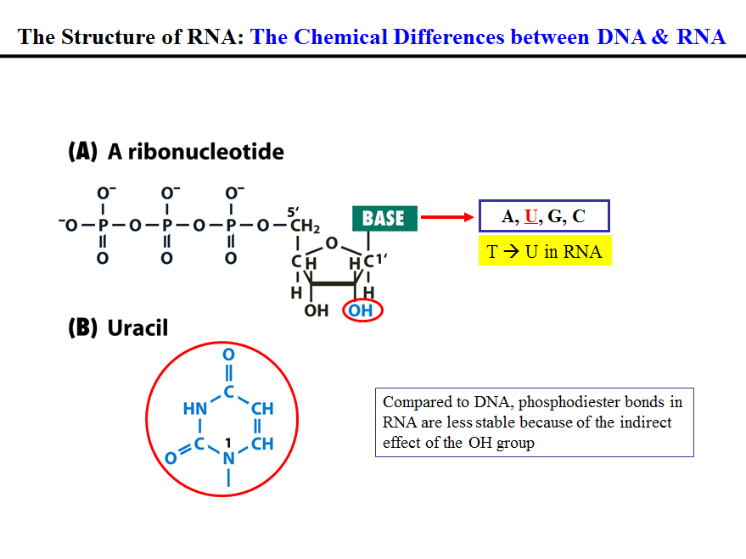
3. RNA
그림 1-10. RNA의 구조

Slide 19
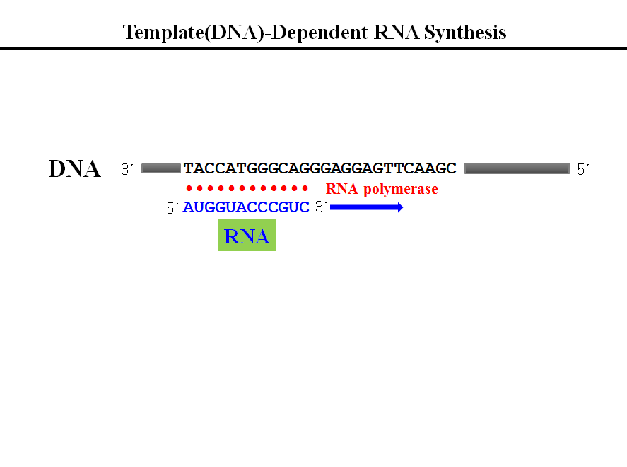
그림 1-11. RNA polymerase에 의한 DNA로부터 RNA의 합성 과정
RNA 합성은 DNA의 염기서열 정보로부터 상보적인 염기서열을 합성함으로써 시작

Slide 20
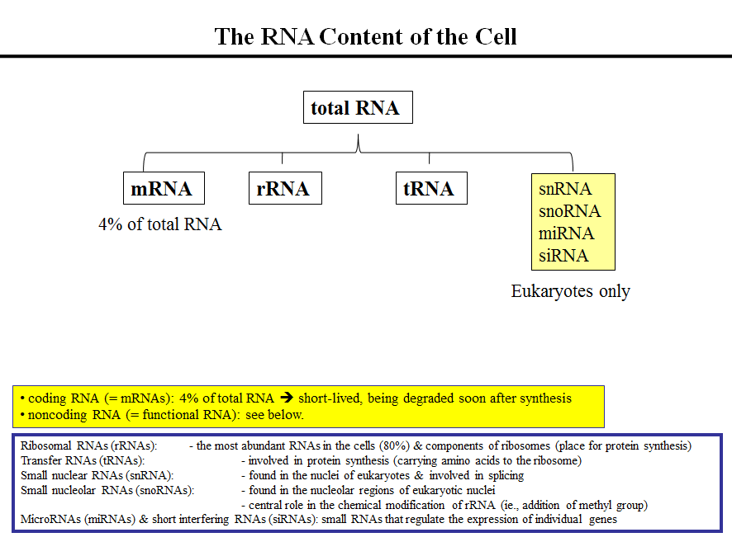
그림 1-12. 세포 속에 존재하는 RNA의 종류

Slide 21
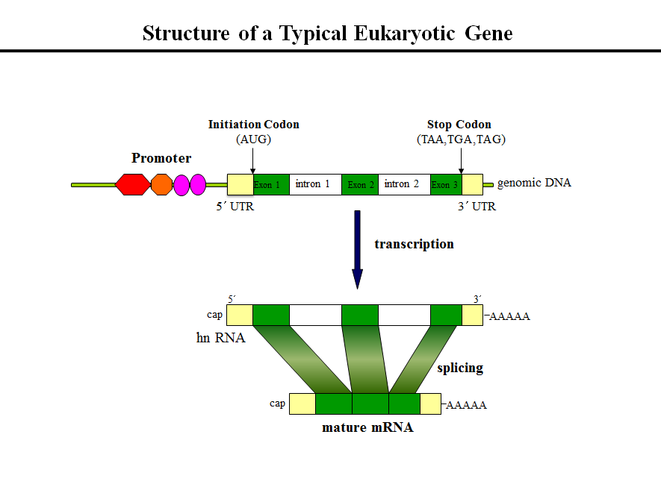
그림 1-13. mRNA의 생성 과정: mRNA precusor는 capping, polyadenylation, splicing
등의 과정 거쳐 만들어진 후에 ribosome에서 새로운 단백질을 합성하는 template (mature RNA)로 쓰임.

Slide 22
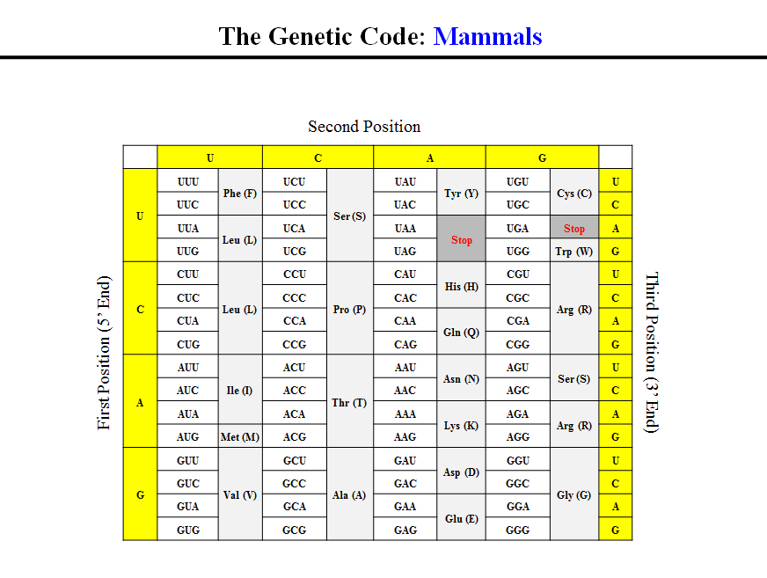
표 1-1. 아미노산을 전달하는 mRNA 염기서열 정보: 생물종에 따라 다름.
같은 생물종 내에서도 nuclear genome과 mitochondrial genome의 유전코드가
각각 다른 유전코드로 작용

Slide 23
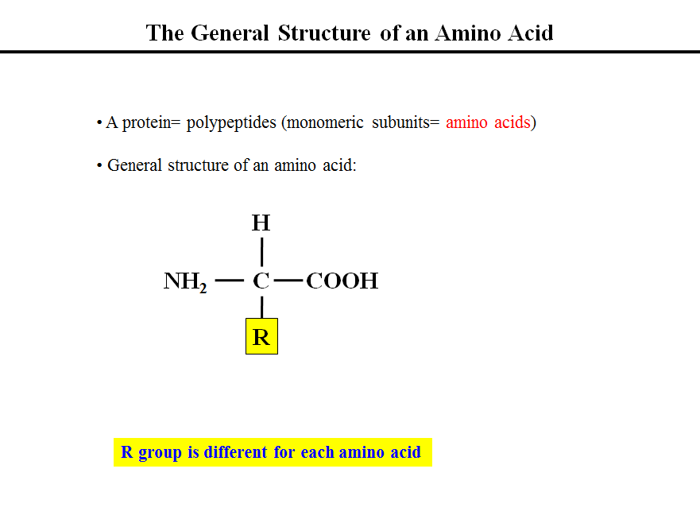
4. 단백질(Protein)
: mRNA 염기서열 정보로부터 20개의 다른 아미노산이 하나의 사슬로 연결된 구조
그림 1-14. 아미노산의 기본 구조

Slide 24
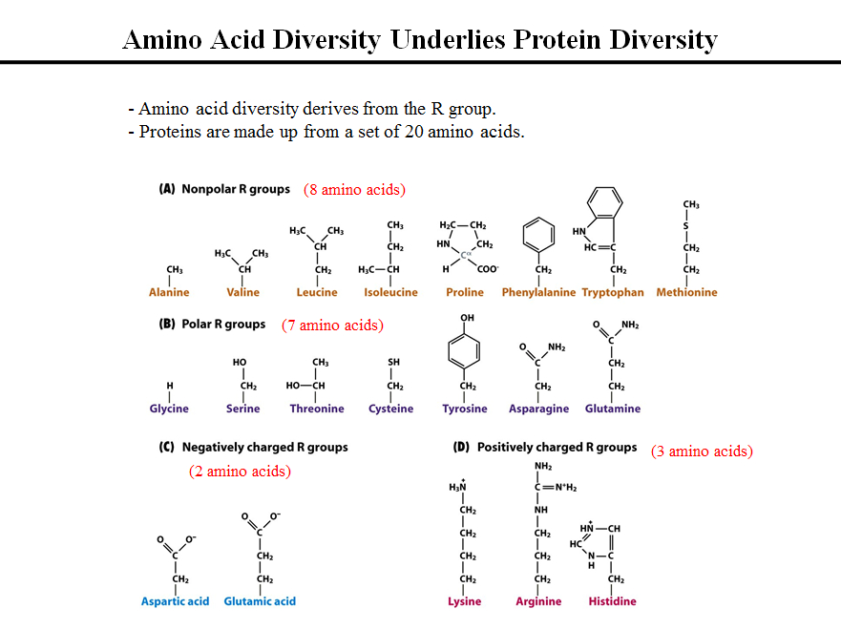
hydrophobic => transmembrane 또는 단백질 내부에 위치
hydrophilic => 단백질 외부에 위치
그림 1-15. 20개 아미노산의 구조

Slide 25
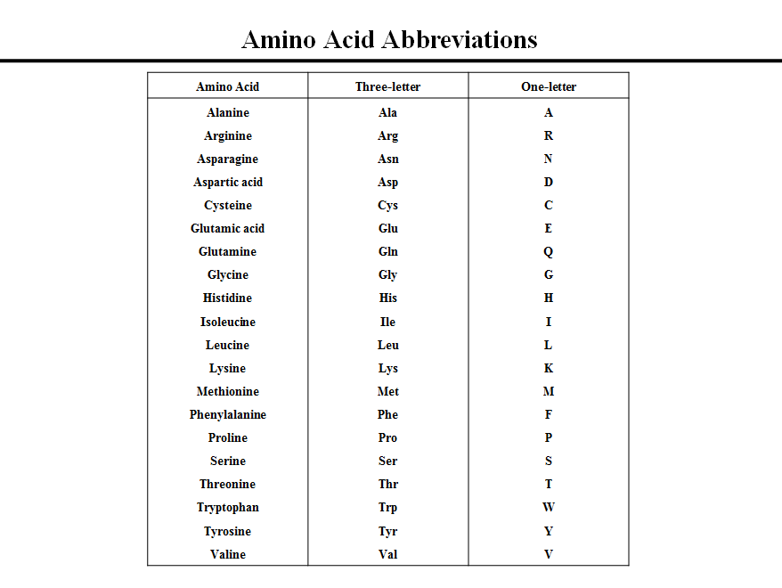
표1-2. 20개 아미노산 표기법

Slide 26
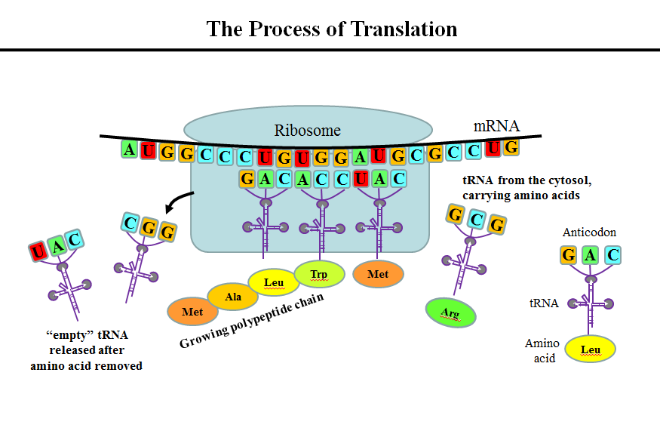
translation start codon
에서 시작
그림 1-6. mRNA로부터 단백질 합성과정 (Translation Process)

Slide 27
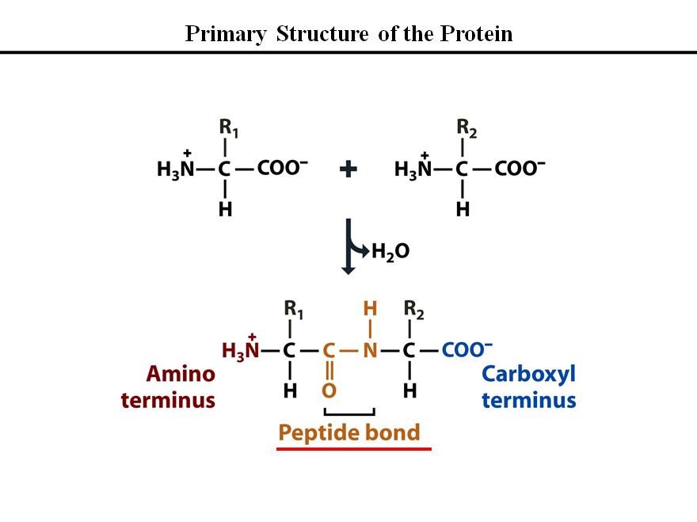
단백질을 구성하는 기본단위(monomer)인 20개의 개별 아미노산은 peptide bond로 서로 연결되어
단백질(peptide; polymer)을 만든다.

Slide 28
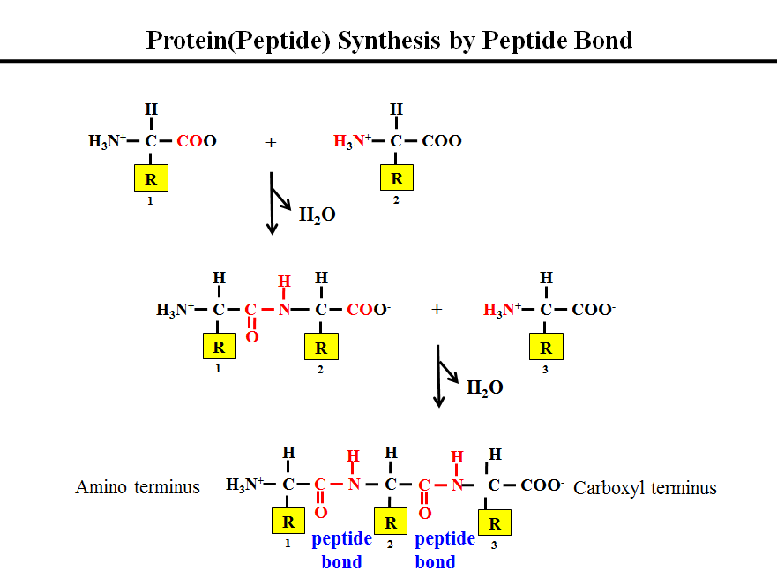
그림 1-17. 아미노산의 펩타이드 결합에 의한 단백질 합성 과정

Slide 29
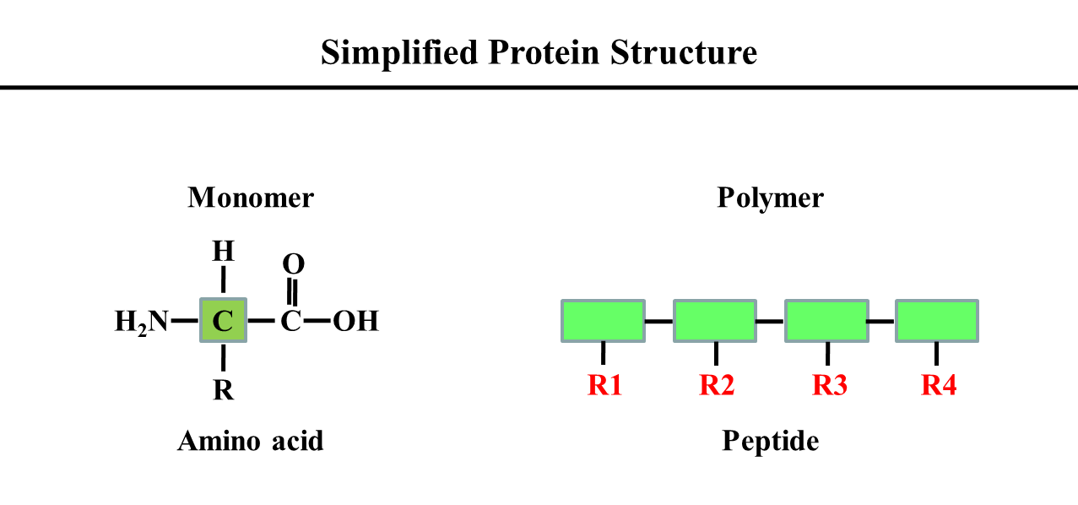
그림 1-18. 아미노산의 기본구조와 단백질을 구성하는 peptide의 구조
아미노산 서열의 다양성은 20개 아미노산의 조합에 의하여 결정됨.
예) 4개의 아미노산으로 구성된 peptide는 총 20^4=160,000개의 서로 다른 아미노산
서열 조합이 만들어 질 수 있다.
단백질의 4개지 형태의 구조
1차구조: 단순한 아미노산의 서열정보
2차구조: 아미노산 서열의 기본 입체 구조 (예:알파-helix,베타-sheet)
3차구조: 아미노산 서열의 2차 구조를 3차원적으로 배열한 입체 구조로 다양한 결합에 의하여 안정화됨
4차구조: 2개 이상의 단백질이 서로 결합하는 구조. 각각의 단백질은 3차 구조를 이루면서 여러 개의 단위로 구성된 단백질(multisubunit protein)을 구성함

Slide 30
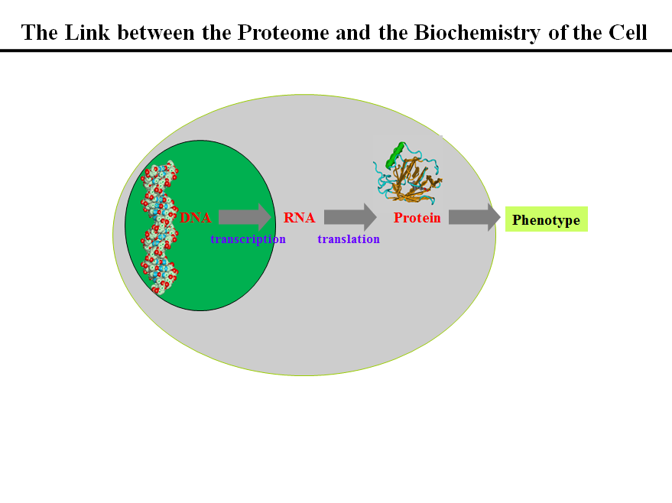
그림 1-19. 다양한 생물학적 기능을 수행하기 위한 DNA-RNA-단백질 합성의 경로
Summary: 몸을 구성하고 있는 모든 세포 속에 존재하는 DNA 형태의 유전정보는 RNA를 거쳐
20개의 아미노산 조합으로 구성된 단백질을 만들어 세포의 다양한 생물학적 기능을 수행하도록 프로그램화 되어 있다. 이 과정을 통해 많은 종류의 RNA 및 단백질 isoform이 생성되어 세포의 다양한 역할과 복잡성을 수행할 수 있는 생물학적 자원을 제공한다.

